Slide 1
CODE QR
SLIDE 1 – Idiomas
SLIDE 2- Índice productos
SLIDE 2- SLIDE 3 – Producto a producto

Slide 2
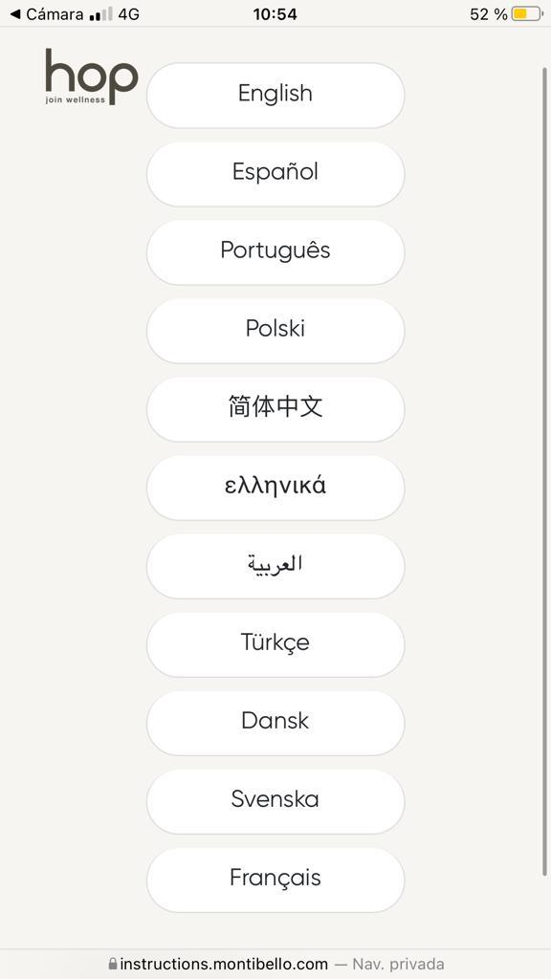
SLIDE 1:
Mismo diseño y mismos idiomas

Slide 3
SLIDE 2- Índice productos
INTENSIFIER - Base pour cheveux fins à moyens
INTENSIFIER - Base pour cheveux moyens à épais
RECHARGE - Strengthening Concentrate
RECHARGE - Colour Concentrate
RECHARGE - Smoothing Concentrate

Slide 4
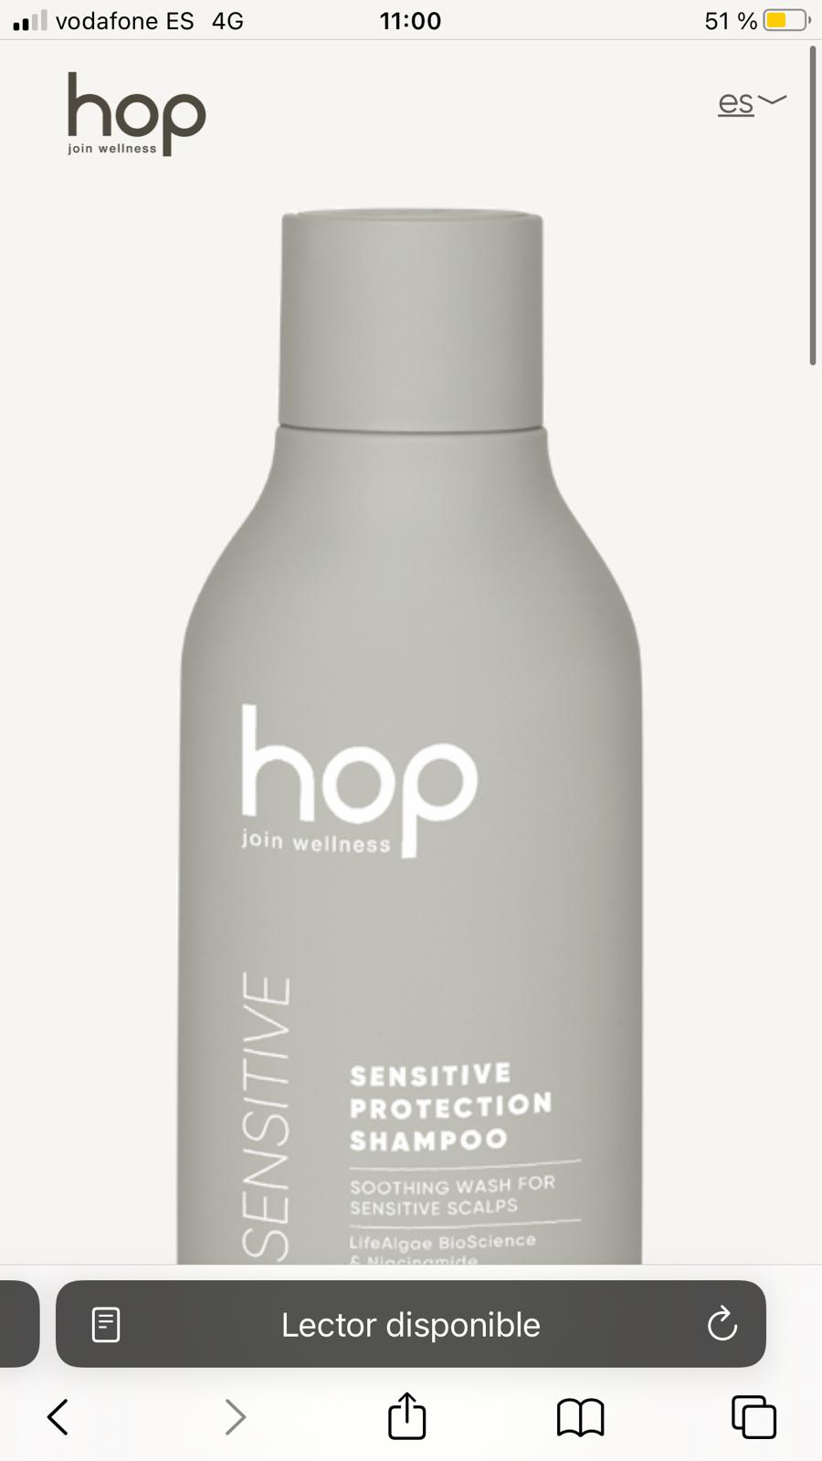
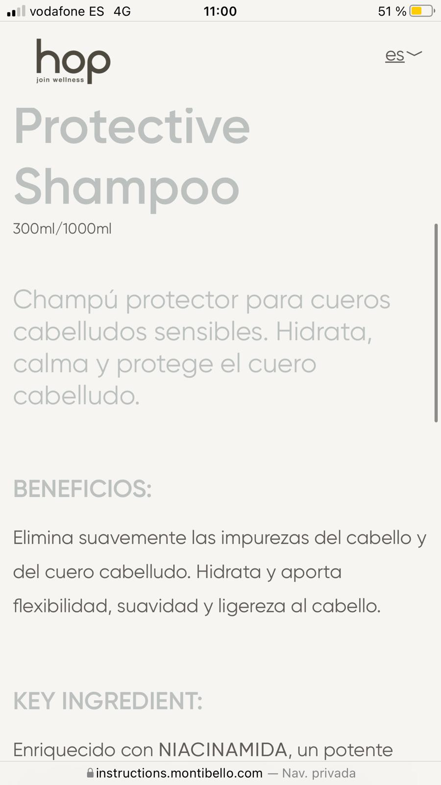
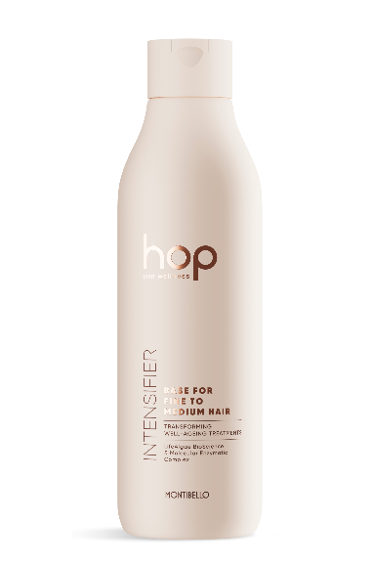
SLIDE 3- Producto a producto
INTENSIFIER - Base pour cheveux fins à moyens
Les produits dits « Intensifiers » constituent la base des traitements TRANSFORMING WELL-AGEING. Ils sont conçus pour prévenir les dommages accumulés sur les cheveux, apporter douceur et souplesse, et renforcer l'action des produits concentrés.
Leur formule renferme Molecular Enzymatic Complex, un complexe réparateur à base de bio-enzymes d'origine naturelle. Elle renforce la structure interne des cheveux, assure une hydratation en profondeur, adoucit la cuticule et restaure la couche externe tout en créant un bouclier protecteur. Cette formule est par ailleurs complétée par la bioscience des algues, LifeAlgae BioScience, qui permet de décupler la puissance des principes actifs pour sublimer les résultats sur les cheveux.
Avantages :
• Restaure et renforce la structure interne des cheveux
• Retient l'hydratation et adoucit les cuticules
• Améliore la texture et procure une hydratation intense
X5 PLUS DOUX
X4 PLUS LÉGERS ET FACILES À COIFFER
80 % PLUS RÉPARÉS ET PLUS SAINS
Ingrédients principaux :
· Complexe d'origine naturelle qui renforce la structure du cheveu de l'intérieur en pénétrant dans le cortex, équilibre la présence d'eau dans le cheveu, améliore ses propriétés mécaniques et répare les dommages causés par les rayons ultraviolets.
· Filtre UV polymère multifonction qui traite et protège la fibre contre la perte de couleur.
· Pro-vitamine B5 qui pénètre dans la fibre, l'hydrate et l'aide à retenir l'humidité.
Mode d'emploi :
Après un diagnostic préalable, le professionnel mélange les deux phases, Intensifier et Recharge, dans le flacon applicateur. Le mélange est appliqué sur les cheveux après le shampooing pour une durée de 7 minutes.
Même structure

Slide 5
SLIDE 3- Producto a producto
INTENSIFIER - Base pour cheveux moyens à épais.
Les produits dits « Intensifiers » constituent la base des traitements TRANSFORMING WELL-AGEING. Ils sont conçus pour prévenir les dommages accumulés sur les cheveux, apporter douceur et souplesse, et renforcer l'action des produits concentrés.
Leur formule renferme Molecular Enzymatic Complex, un complexe réparateur à base de bio-enzymes d'origine naturelle. Elle renforce la structure interne des cheveux, assure une hydratation en profondeur, adoucit la cuticule et restaure la couche externe tout en créant un bouclier protecteur. Cette formule est par ailleurs complétée par la bioscience des algues, LifeAlgae BioScience, qui permet de décupler la puissance des principes actifs pour sublimer les résultats sur les cheveux.
Avantages :
• Restaure et renforce la structure interne des cheveux
• Retient l'hydratation et adoucit les cuticules
• Améliore la texture et procure une hydratation intense
X5 PLUS DOUX
X4 PLUS LÉGERS ET FACILES À COIFFER
80 % PLUS RÉPARÉS ET PLUS SAINS
Ingrédients principaux :
· Complexe d'origine naturelle qui renforce la structure du cheveu de l'intérieur en pénétrant dans le cortex, équilibre la présence d'eau dans le cheveu, améliore ses propriétés mécaniques et répare les dommages causés par les rayons ultraviolets.
· Filtre UV polymère multifonction qui traite et protège la fibre contre la perte de couleur.
· Pro-vitamine B5 qui pénètre dans la fibre, l'hydrate et l'aide à retenir l'humidité.
Mode d'emploi :
Après un diagnostic préalable, le professionnel mélange les deux phases, Intensifier et Recharge, dans le flacon applicateur. Le mélange est appliqué sur les cheveux après le shampooing pour une durée de 7 minutes.
Même structure

Slide 6
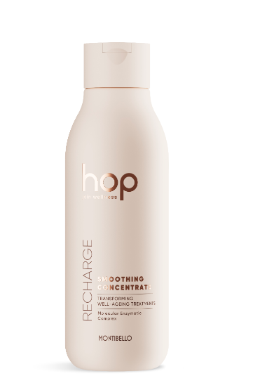
SLIDE 3- Producto a producto
RECHARGE - STRENGTHENING CONCENTRATE
Concentré pour cheveux fragiles et/ou abîmés, élaboré à partir d'acides aminés et de facteurs hydratants pour une restructuration intense des couches les plus profondes du cheveu et une protection contre la casse.
Avantages :
• Restaure la structure interne des cheveux
• Prévient la casse
• Apporte force et élasticité à la fibre
Ingrédients principaux :
· Complexe fortifiant puissant ayant une double action : il pénètre dans la fibre capillaire pour augmenter sa résistance à la casse et la gaine pour lubrifier et restaurer la cuticule.
· Mélange d'acides aminés qui interagissent avec les cheveux pour renforcer la structure de la fibre capillaire et réparer les dommages superficiels afin d'accroître leur élasticité et leur résistance.
Mode d'emploi :
Après un diagnostic préalable, le professionnel mélange les deux phases, Intensifier et Recharge, dans le flacon applicateur. Le mélange est appliqué sur les cheveux après le shampooing pour une durée de 7 minutes.
Même structure

Slide 7
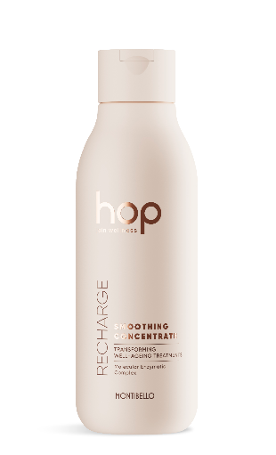
SLIDE 3- Producto a producto
RECHARGE - SMOOTHING CONCENTRATE :
Concentré pour cheveux rebelles, rêches et/ou bouclés, élaboré à base d'agents qui scellent les cuticules et neutralisent les charges électrostatiques, formant ainsi une barrière protectrice pour retenir l'hydratation et les actifs réparateurs.
Avantages :
• Améliore la douceur
• Préserve l'hydratation
• Élimine les frisottis
Ingrédients principaux :
· Complexe de sucres naturels d'origine végétale qui hydrate les cheveux et crée en même temps un film protecteur autour de la fibre pour prévenir la perte d'humidité.
· Agents traitants et hydratants naturels qui adoucissent, facilitent le coiffage, restaurent l'hydrophobie des cheveux, offrent d'excellentes propriétés anti-frisottis et aident à réparer les pointes fourchues.
Mode d'emploi :
Après un diagnostic préalable, le professionnel mélange les deux phases, Intensifier et Recharge, dans le flacon applicateur. Le mélange est appliqué sur les cheveux après le shampooing pour une durée de 7 minutes.
Même structure

Slide 8
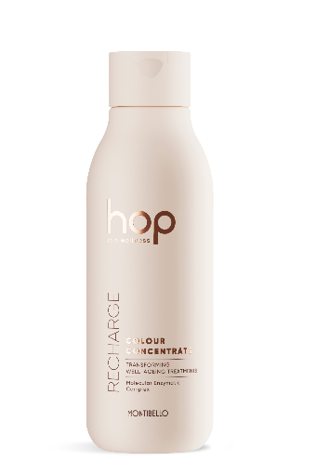
SLIDE 3- Producto a producto
RECHARGE - COLOUR CONCENTRATE :
Concentré pour cheveux colorés, élaboré à partir d'antioxydants naturels, de rehausseurs de brillance et de polymères fixant la couleur pour améliorer l'éclat, prolonger la tenue de la couleur et la protéger contre le stress oxydatif.
Avantages :
• Renforce la tenue de la couleur
• Protège contre les rayonnements
• Rehausse l'éclat et la brillance des cheveux
Ingrédients principaux :
· Antioxydants naturels extraits du thé vert qui protègent les cheveux contre la perte de couleur due à l'oxydation provoquée par la formation de radicaux libres et les effets des rayons UV.
· Polymère quaternisé qui gaine la fibre capillaire de manière homogène, créant un film protecteur pour protéger contre la perte de couleur due au lavage.
Mode d'emploi :
Après un diagnostic préalable, le professionnel mélange les deux phases, Intensifier et Recharge, dans le flacon applicateur. Le mélange est appliqué sur les cheveux après le shampooing pour une durée de 7 minutes.
Même structure

